Slide 1
Projeto de Sistemas I
Prof. Ms.c Rodrigo de Oliveira
Aula 2
2. Análise Estruturada

Slide 2
2.1 Análise Tradicional
Problemas
Comunicação
Formas de interpretação diferentes, gerando interpretações erradas, e que levada adiante continuarão a serem distorcidas cada vez mais.
Mudanças naturais exigidas pelo sistema
- Maior nas aplicações comerciais.
Falta de Ferramentas
- Ferramenta antiquadas de 20 anos atrás.
- Utilizando a narrativa proporcionando Perda de tempo.

Slide 3
Documentação
- As empresas não adotam um padrão.
- Existe a figura do “Pai do Sistema”.
- Dificuldade de manter a documentação (o trabalho manuscrito)
Formação do Profissional
- Precária formação profissional na área de análise de sistemas.
- Adeptos da forma estruturada são submetidos a velha forma tradicional.
Dificuldade de Fixação do Problema
- Com textos narrativos na fase de levantamento das necessidades do usuário +70% das informações da documentação.
- Localização dos pontos a sofrerem alteração levam muito tempo, sem a certeza de todos os pontos foram alterados.

Slide 4
2.2 Análise Tradicional X Análise Estruturada
Enquanto na versão clássica qualquer produto final só pode ser analisado numa única dimensão, na versão estruturada um sistema pode ser analisado na dimensão exata das necessidades, tanto do analista quanto do usuário. Tudo vai depender da visão que o interessado deseja ter do sistema, se mais abrangente ou mais detalhada.
A versão clássica é totalmente prolixa(muito longa ou difusa), enquanto que a estruturada apresenta e expõe o que é feito e o que vai ser feito através do uso de gráficos, o que torna a visualização e entendimento muito mais claros e objetivos.

Slide 5
2.3 Objetivos da Análise EStruturada
O documento a ser padronizado deve ser:
- Passível de manutenção
- Gráfico
- Lógico
- Rigoroso
- Conciso
- Legível
Tudo isso deve ser um sub-produto natural do trabalho. Ou seja, terminada a fase de análise, ninguém deve necessitar de mais tempo para preparar a documentação - ela já deve estar concluída.

Slide 6
2.4 As Ferramentas da Análise Estruturada
DFD é uma representação em rede dos processos (funções) do sistema e dos dados que ligam esses processos. Ele mostra o que o sistema faz e não como é feito. É a ferramenta de demostração central da análise estruturada.
Um DFD apresenta as partes componentes de um sistema e as interfaces entre elas. É um conjunto integrado de procedimentos, sendo que as partes do computados poderão estar inseridos ou não.
Na elaboração de um DFD, utilizaremos quatro símbolos que nos permitirão, debater e apresentar ao usuário todo o processo, sem assumir nenhum compromisso com implementações e demostrar a sua fluência, sem a preocupação com a hierarquização e tomadas de decisão.

Slide 7
Quadrado duplo = Entidade Externa/Origem ou destino de Dados.
Retânculo com cantos arredondados = Processo que transforma o Fluxo dos Dados.
Retânculo aberto = Depósito de Dados
Seta ou vetor = Fluxo de Dados

Slide 8
2.5 Elaboranda um DFD
Suponhamos que uma distribuidora de produtos farmacêuticos nos contratou para analisar seu processo atual e verificar como expandir suas operações e melhorar seu nível de serviço.
A empresa em questão, RPC (Remédios Pelo Correio), fundada há cinco anos atua na distribuição de medicamentos, recebendo das farmácias os pedidos de medicamentos, fazendo encomenda aos laboratórios, com desconto, e atendendo ao pedido no ato do recebimento do dos remédios dos laboratórios. O processo é todo controlado manualmente através do preenchimento de formulários pré-impressos. Atualmente o volume de negócios atinge 150 pedidos por dia, cada um com um média de 5 medicamentos, e um valor de R$ 500,00 em média. A administração pretende expandir as operações através da estocagem dos 100 medicamentos mais solicitados e atendendo solicitações de clínicas e médicos diretamente. As encomendas poderão ser feitas de qualquer ponto do Estado via telefone ou pelo correio.
O volume de negócios dependerá, logicamente, de fatores como divulgação do serviço, rapidez na entrega, confiabilidade, etc., mas a empresa espera aumentá-lo para 1000 negócios/dia, ou mais.
No plano geral, podemos afirmar que, da mesma forma que o atual, o novo processo de trabalho da empresa acatará pedidos de remédios, fará a verificação no arquivo de disponíveis, consultará, em outro arquivo, se o crédito do cliente é bom e fará com que o remédio solicitado seja encaminhado ao cliente com a respectiva fatura.
Demostraremos isso de forma gráfica usando um diagrama de Fluxo de dados lógico.

Slide 9
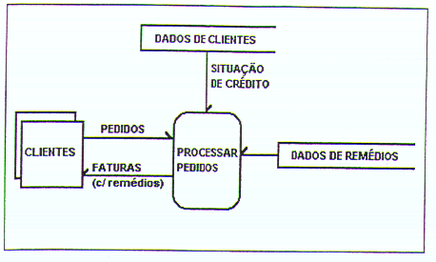

Slide 10
Analisando a figura, verificamos que, na verdade, ela nos diz muito pouco sobre o sistema.
Os símbolos constantes da figura e os conceitos que representam encontram-se no nível lógico; um fluxo de dados pode estar fisicamente numa carta, numa fatura, numa ligação telefônica, etc., ou seja, em qualquer lugar em que o dado passe de uma entidade ou processo para outro. Um processo pode ser fisicamente um escritório repleto de pessoas verificando e recebendo pedidos, calculando descontos, ou um programa, ou ainda uma combinação de atividades manuais e automatizadas. Um depósito de dados pode ser um armário de aço com gavetas, um fichário de cartões, uma fita magnética, um disquete. Utilizando os quatro símbolos, podemos desenhar um quadro do sistema sem nos comprometermos com sua implementação.
Vamos expandir “processar pedidos” para mostrar as funções lógicas que compõe o prseguirocesso.
Observe o diagrama a , onde representamos uma expansão do anterior, demostrando os processos “Verificar validade dos pedidos” e “Preparar requisição par o laboratório”, além de depósitos de dados para armazenar dados de clientes, dados de laboratórios e dados dos pedidos pendentes, ou seja, aqueles que ficam aguardando a quantidade ótima para endereçarmos o pedido ao laboratório obtendo o maior desconto.

Slide 11
Até aqui, parece tudo bem. Mas será que vamos atender os pedidos e esperar pacientemente que o pagamento seja efetuado? E os laboratórios fornecedores não irão cobrar nunca os medicamentos remetidos? E se os medicamentos e quantidades remetidas pelos laboratórios não forem coerentes com as solicitações?
Vamos tentar incluir o aspecto “Comparar remessa a pedidos”.

Slide 12
2.5.1 Entidade
Identificamos como entidade, na maioria das vezes, categorias lógicas de coisas ou pessoas que representam uma origem ou destino de transações (Clientes, Fornecedores, Empregados, Etc.). Também podemos identificar como Entidades fontes ou destinos específicos tais como Departamentos da empresa, Receita Federal, Almoxarifado. É comum adotarmos a terminologia Entidade Externa. Quando um sistema recebe dados resultantes de outro, ou gera informações que servirão como dados de entrada para outro, esse outro sistema também é identificado como uma Entidade Externa.
O símbolo utilizado para representar já foi apresentado a você.
Por convenção, a fim de simplificar as referências e o processo de “dicionarização” dos dados, adicionamos como identificador de uma entidade uma letra minúscula no canto superior esquerdo do desenho ou a letra E maiúscula e um número, conforme abaixo:
a
E1

Slide 13
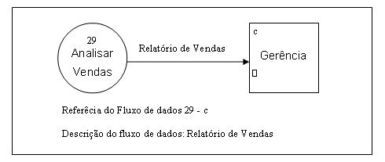
2.5.2 Fluxo de Dados
Podemos associar cada fluxo de dados com um tubo por onde passam pacotes de dados. Faremos referência ao Fluxo de Dados identificando os processos, entidades ou depósitos de dados das suas extremidades, anotando uma descrição do seu conteúdo ao longo de sua extensão. Lembre-se que a descrição deve ser mais clara possível, de modo a simplificar o trabalho do usuário que irá realizar a revisão do DFD.
Observe um exemplo de referência e descrição de Fluxo de Dados:

Slide 14
2.5.3 Processo
Logicamente, é necessário descrever a função de cada processo, e, para facilitar atribuir uma identificação única para cada um, buscando, na medida do possível, associá-lo a um sistema físico.
A identificação pode ser um número, inicialmente posicionado na posição média superior da figura, não tendo nenhum outro significado além de identificar o processo. Não há porquê vincularmos a identificação com a descrição do processo, pois alguns deles serão subdivididos em dois ou mais nas fases de expansão - o que implicará no surgimento de novos números. Entretanto, a partir do instante que um processo recebe uma identificação, está não deve mais ser modificada, sob a pena de comprometer o trabalho de “dicionarização” dos dados, exceto nos casos de desmembramentos e agrupamentos. Para simplificar o entendimento da figura, podemos adicionar linhas divisórias, marcando claramente o espaço destinado à identificação do processo, sua descrição e o local físico onde será desempenhado.

Slide 15
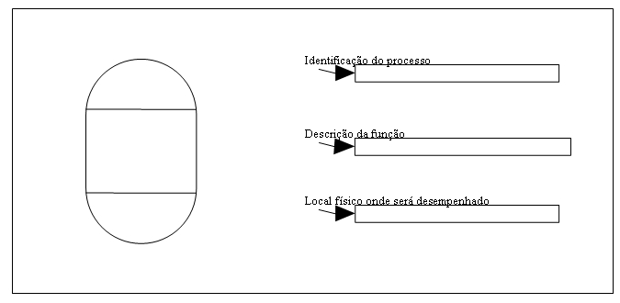
Vale ressaltar que a descrição da função deve ser sempre imperativa, composta por um verbo ativo (verificar, extrair, recuperar, comparar), seguida de uma cláusula, simples e objetiva.
A identificação do local físico onde a função será executa, opcional nos diagramas de nível mais abrangente, é extremamente útil a partir do instante em que a análise foi concluída e o projeto físico do sistema está sendo desenvolvido, pois denota o departamento ou programa que o desempenhará

Slide 16

2.5.4 Depósito de Dados
Convencionamos a identificação de um depósito de dados pela colocação de uma letra “D” maiúscula seguida de um número, na esquerda do desenho, separada da descrição por uma linha vertical.

Slide 17
2.5.5 Dicionários de Dados
O dicionário de dados é um repositório de dados sobre os dados do software. Ele deverá conter a definição dos elementos que tornam o Modelo de Dados e o Diagrama de Fluxo de Dados precisos, quais sejam:
- Fluxos de dados;
- Depósitos de Dados/Entidades;
- Atributos.

Slide 18
Exercício
Estruture o DFD do problema descrito em aula.

